Slide 1
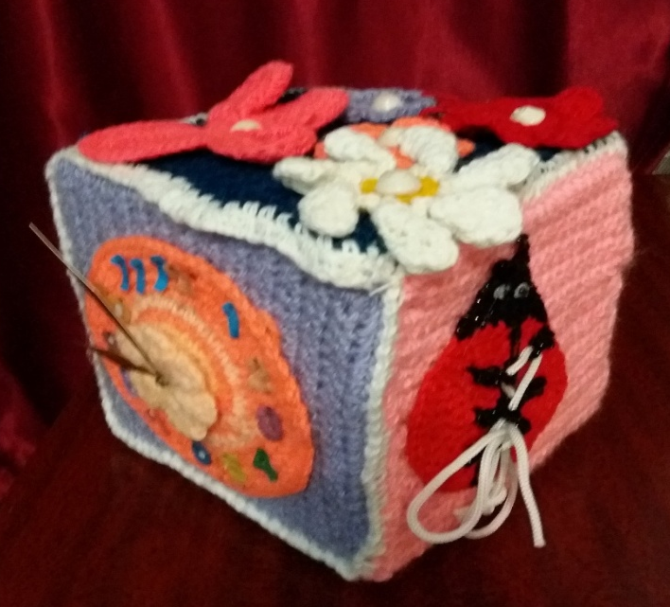
Дидактическое пособие
«Волшебный кубик»
Выполнила: воспитатель ВКК
Михайловская Ольга Васильевна
Муниципальное казенное дошкольное образовательное
учреждение – детский сад комбинированного вида №3
Барабинского района Новосибирской области

Slide 2
Цель
Цель: создание условий для развития познавательного интереса у детей, через игровую деятельность.

Slide 3
Задачи:
1. Совершенствовать навык счета, закрепление названий геометрических фигур.
2. Знакомить детей с понятиями «время», «ориентирование во времени».
3. Формировать понятия - один, много, мало, ни одного, маленький, большой;
4. Закреплять умения называть дни недели, цвета радуги.
5. Закреплять знания о величине, форме, цвете предметов, умения объединять предметы по общим признакам.
6. Развивать мелкую моторику пальцев рук.
7. Развивать творческие способности детей.
8. Обогащать и активизировать словарный запас.

Slide 4
Материал
Шерстяные нитки разного цвета, крючок
Кубик
Подручный материал: пуговицы, бусинки, липучки, глазки, стрелки часов, шнурок

Slide 5
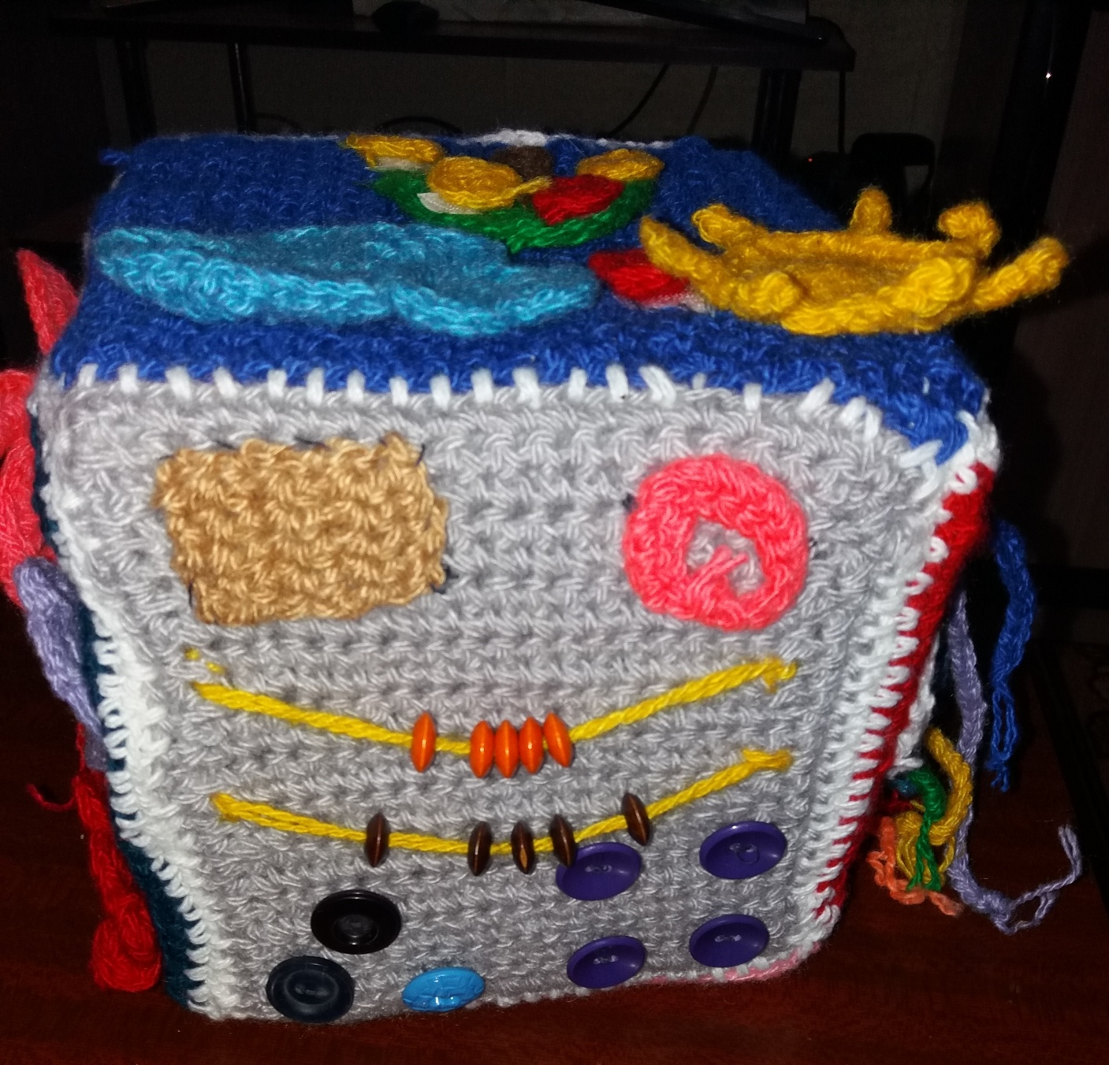

Slide 6
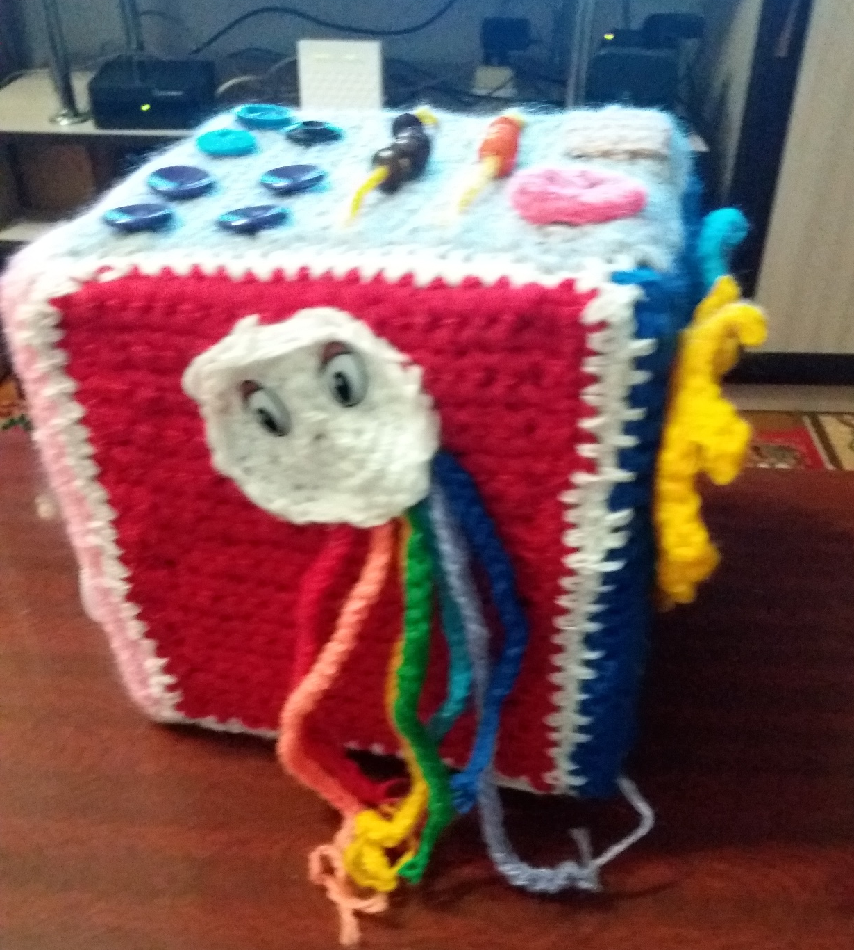

Slide 7
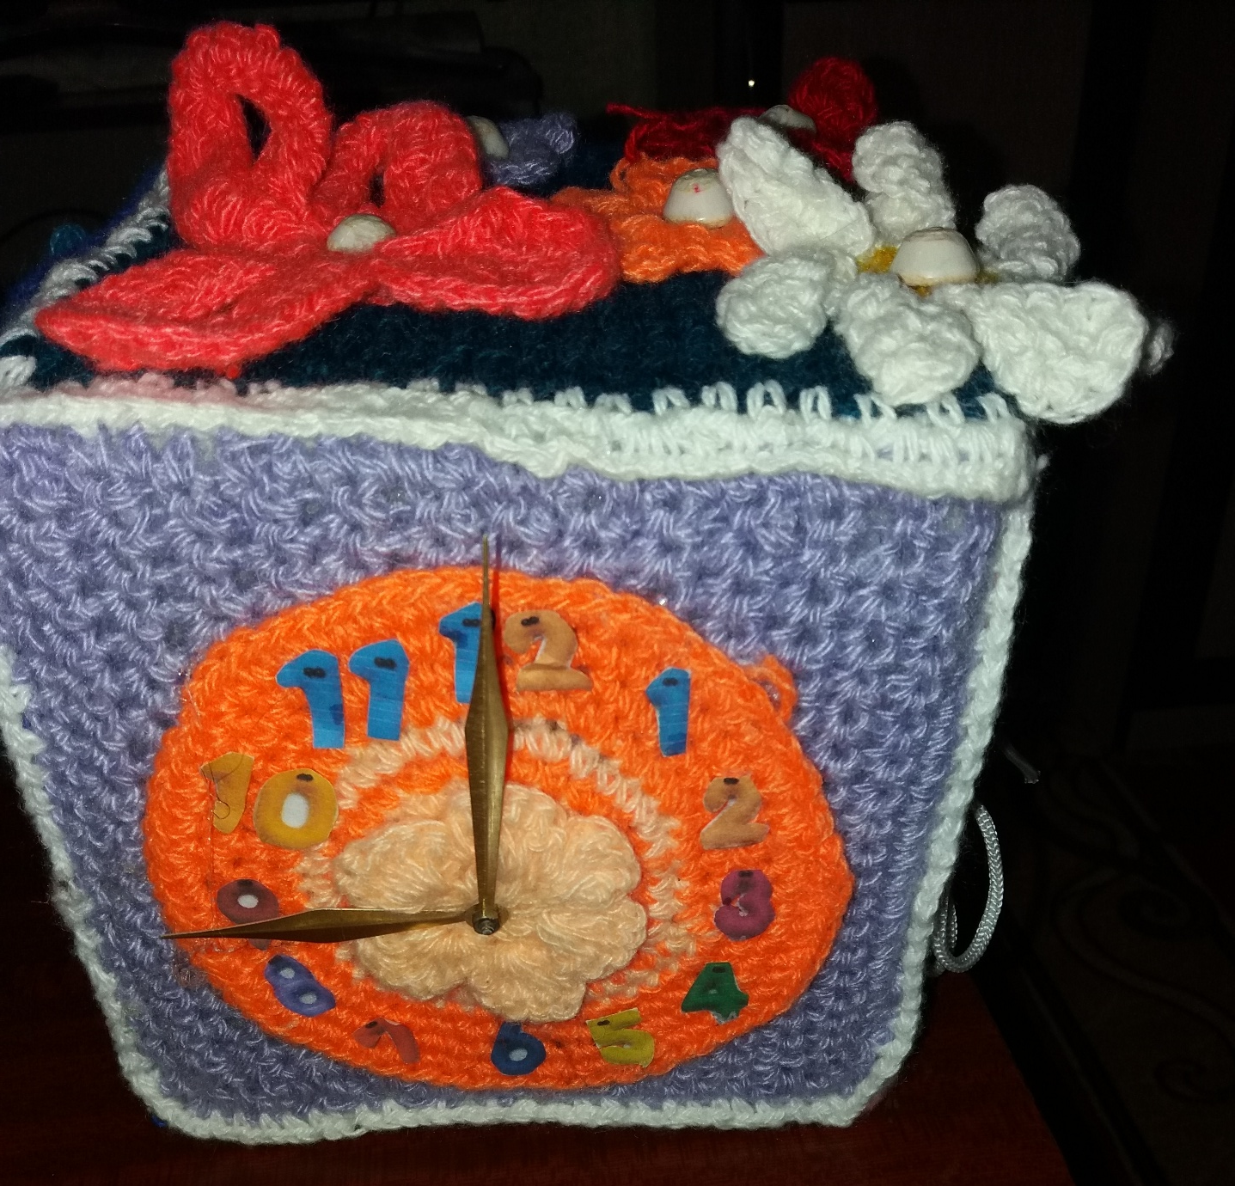

Slide 8
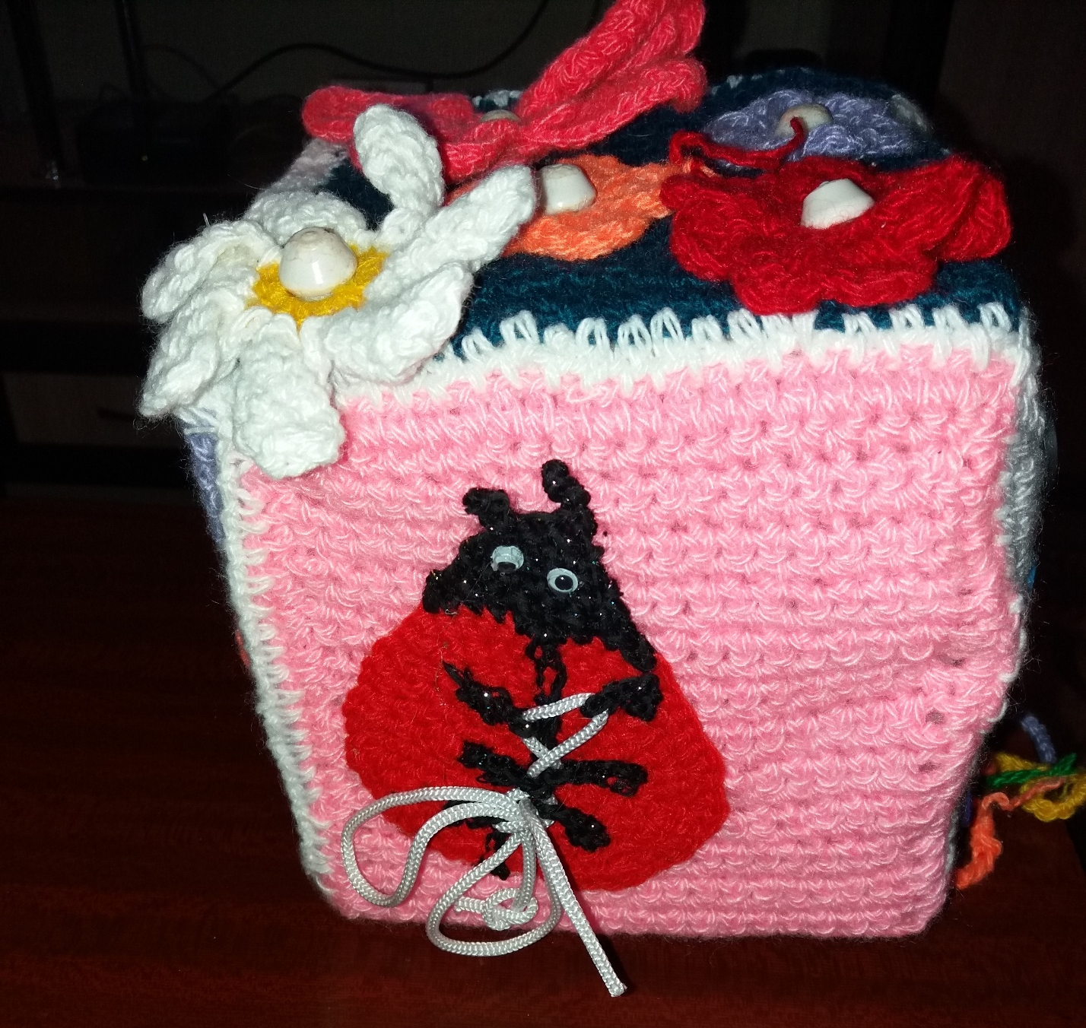

Slide 9
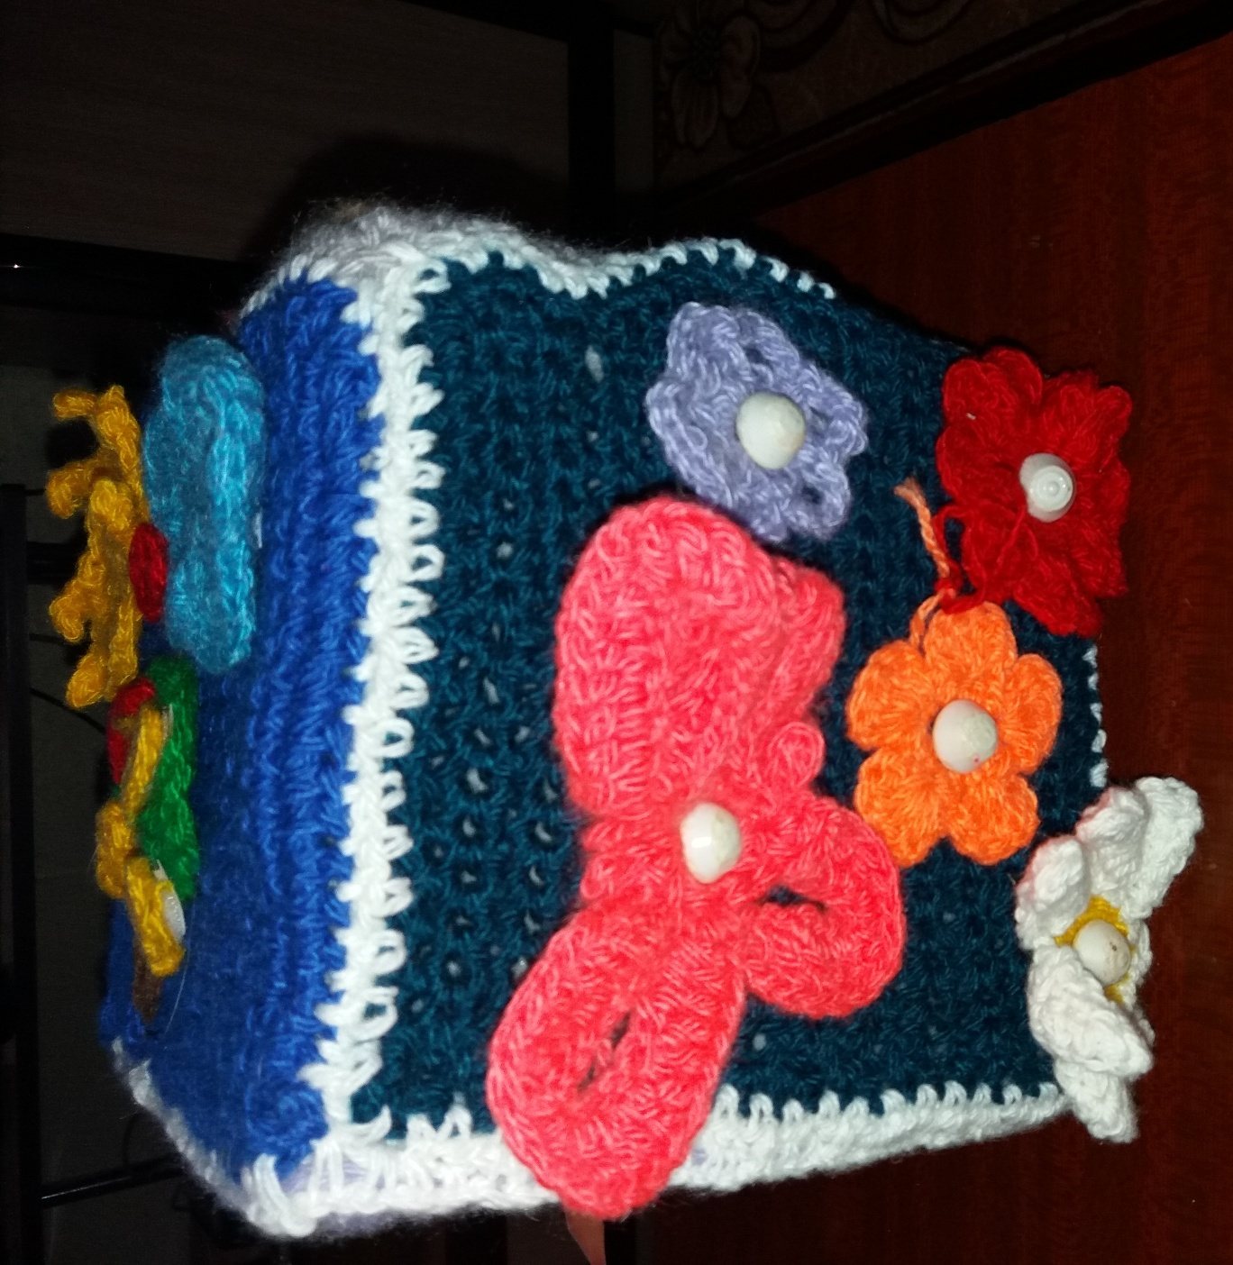

Slide 10
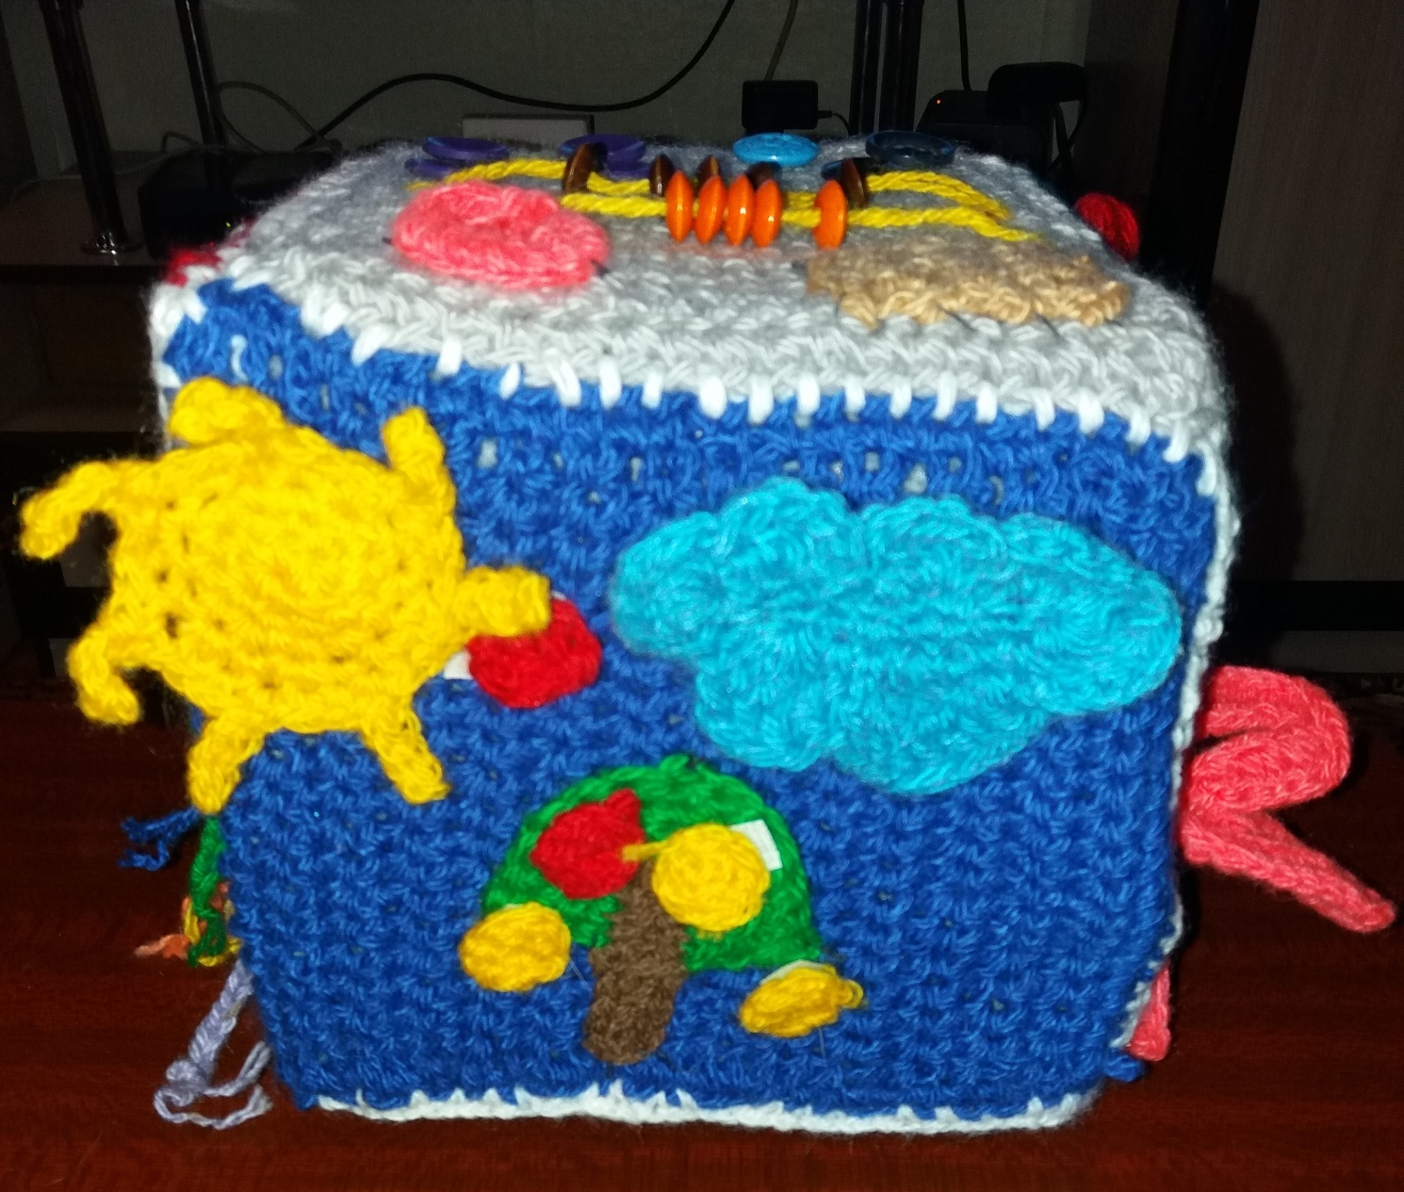

Slide 11
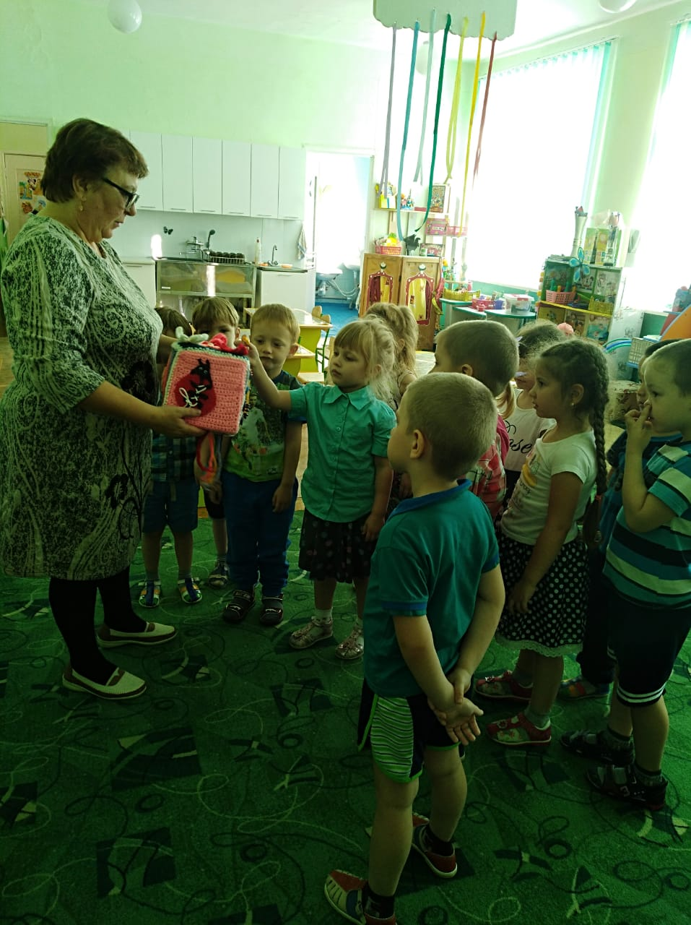

Slide 12
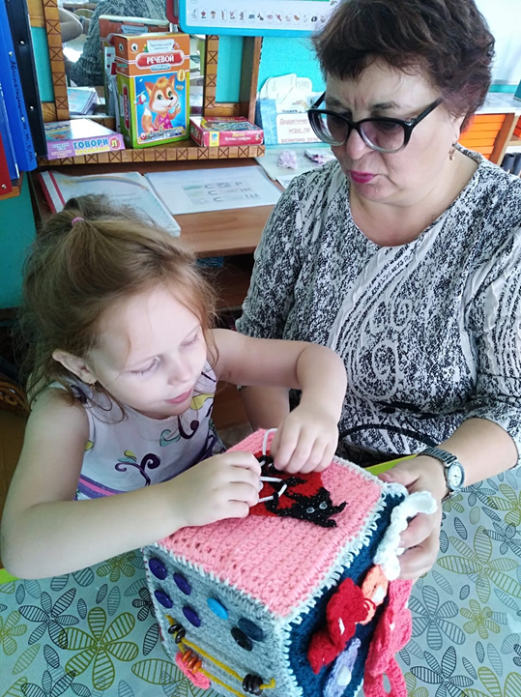
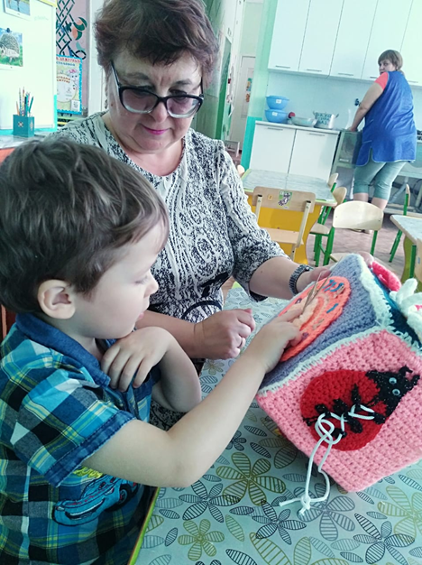
Индивидуальная деятельность с детьми

Slide 13
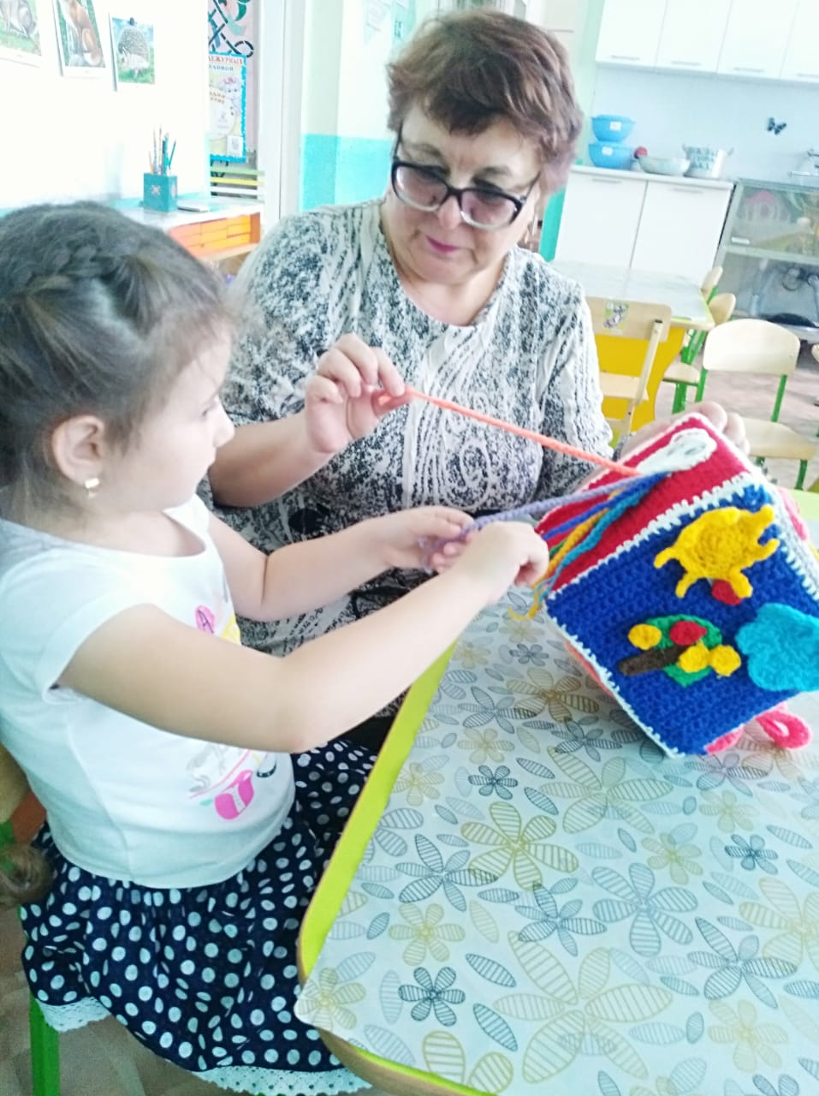
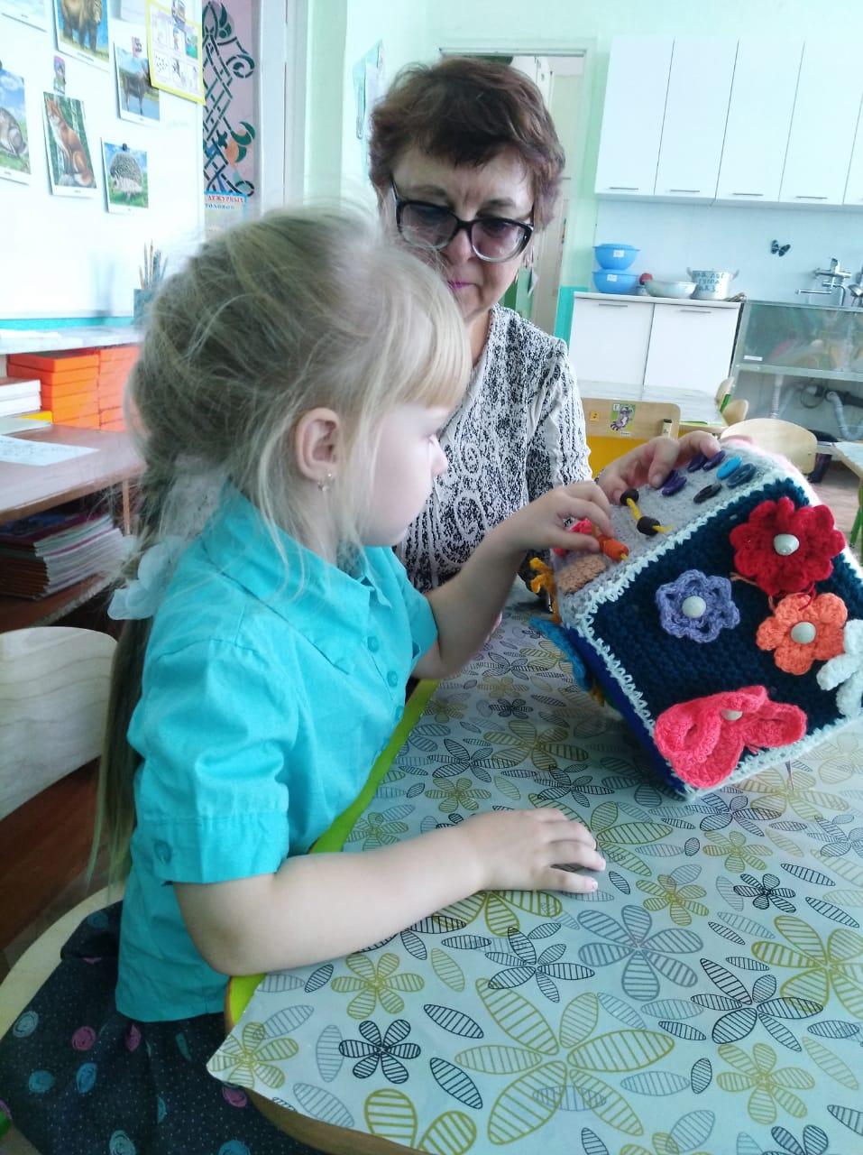

Slide 14
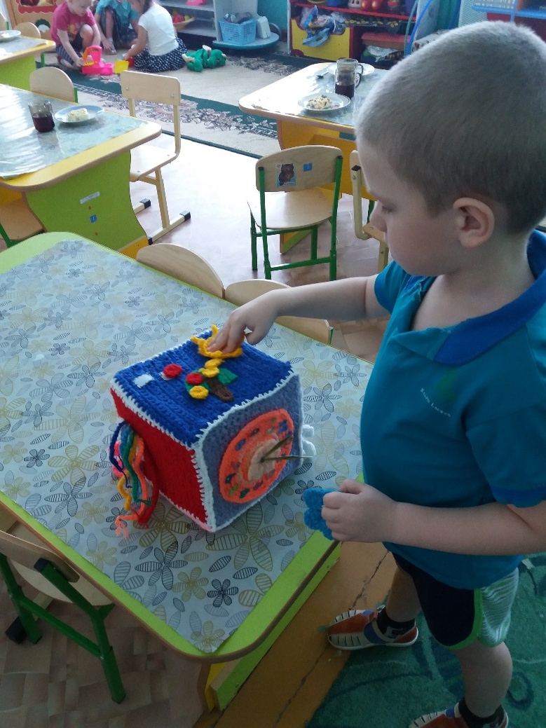
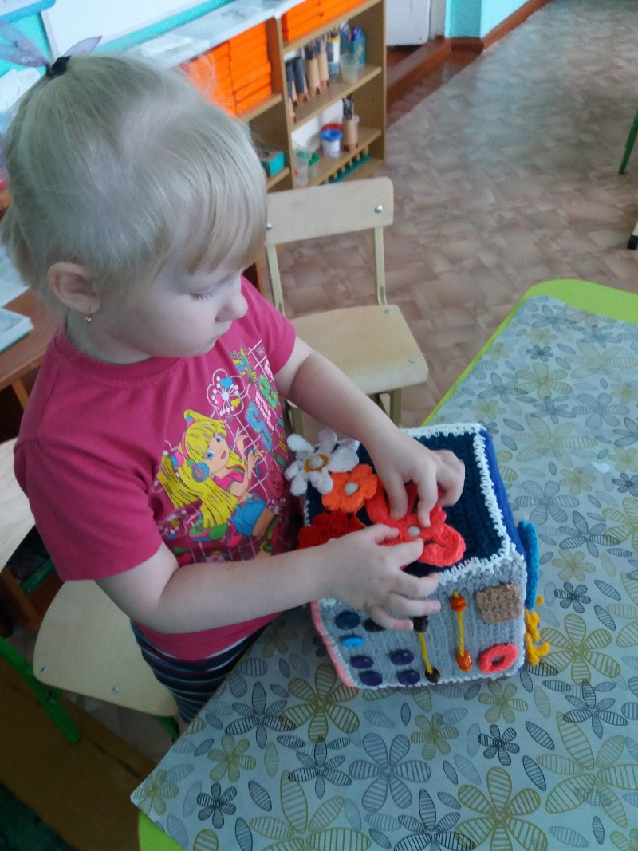

Slide 15
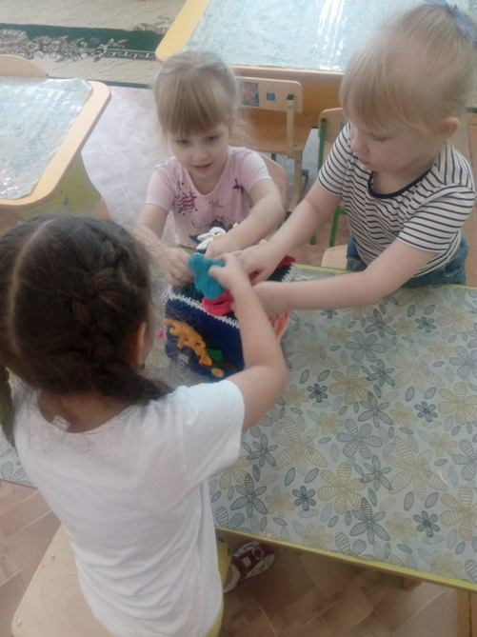
Самостоятельная деятельность детей

Slide 16
Методическая ценность:
Многофункциональное пособие, направленное на решение одновременно нескольких задач, предназначено для детей разных возрастов.
Дидактическое пособие представляет собой кубик с разными сторонами и задачами.
"Волшебный кубик" вязанный крючком в применении в образовательной деятельности детей, заключается в возможности использоваться в совместной деятельности воспитателя и детей, и в самостоятельной деятельности детей. Игровое пособие делают содержательнее не только образовательный процесс, но и досуг дошкольников.

Slide 17
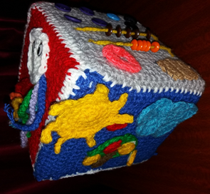
Спасибо за внимание!

Slide 18
Интернет – ресурсы:
http://szn24.ru/sites/default/files/u2/0_37efb_18694d80_l_0.png
ромашка

